Slide 1
9. Эффективность, стандартизация и сертификация информационной системы
Содержание темы:
9.1. Основные понятия и определения.
9.2. Национальные системы стандартизации и сертификации.
9.3. Международные системы стандартизации и сертификации.
9.4. Система обеспечения качества продукции.
9.5. Порядок проведения сертификации качества функционирования информационной системы.
9.6. Характеристики качества программного обеспечения (ПО).
9.7. Комплексные показатели (подхарактеристики) качества ПО.
9.8. Роль метрик в процессе разработки ПО.
9.9. Оценка качества информационной системы.
9.10. Методы обеспечения и контроля качества информационной системы.
9.11. Экономическая эффективность информационных систем.

Slide 2
9.1. Основные понятия и определения
Аккредитация – процедура, посредством которой аккредитующий орган официально признает компетентность лица выполнять работы в определенной области оценки соответствия; безопасность продукции, процессов (методов) производства, эксплуатации и утилизации (далее – безопасность) – отсутствие недопустимого риска, связанного с причинением вреда имуществу, жизни и здоровью граждан, окружающей среде, в т.ч. жизни и здоровью животных и растений.
Подтверждение соответствия – процедура, результатом которой является документальное удостоверение (в виде декларации о соответствии или сертификата соответствия) того, что продукция, процессы (методы) производства, эксплуатации и утилизации, работы или услуги соответствуют требованиям технических регламентов или положениям стандартов, условиям гражданско-правовых договоров.

Slide 3
9.1. Основные понятия и определения (продолжение)
Сертификация – форма подтверждения соответствия, в ходе которого орган по сертификации документально удостоверяет что продукция, процессы (методы) производства, эксплуатации и утилизации, работы или услуги соответствуют установленным требованиям технических регламентов или положениям стандартов.
Сертификат соответствия – документ, удостоверяющий, что сертифицированные продукция, процессы (методы) производства, эксплуатации и утилизации, работы или услуги соответствуют установленным требованиям технических регламентов или положениям стандартов.
Техническое регулирование – деятельность по установлению обязательных требований, добровольных правил, общих принципов, характеристик в отношении продукции, процессов (методов) производства, эксплуатации и утилизации, работы или услуги, оценки соответствия, а также по контролю за соблюдением соответствующих требований.

Slide 4
9.1. Основные понятия и определения (продолжение)
Технический регламент – федеральный закон, постановление Правительства или указ Президента Российской Федерации, устанавливающий обязательные для применения требования к объектам технического регулирования (продукции, в т.ч. к зданиям и сооружениям, процессам и методам производства, эксплуатации и утилизации), а также устанавливающий в случае необходимости процедуры оценки соответствия обязательным требованиям, и (или) требования к терминологии, упаковке, конструкции, способу исполнения, маркировке или этикетированию.

Slide 5
9.2. Национальные системы стандартизации и сертификации
Стандарты, регламентирующие управление проектированием программного обеспечения (ПО):
ГОСТ 28195-89. Оценка качества программных средств. Общие положения.
ГОСТ 28806-90. Качество программных средств. Термины и определения.
ГОСТ 19781-90. Обеспечение систем обработки информации программное. Термины и определения.
ГОСТ 34.601-90. Информационная технология. Комплекс стандартов на автоматизированные системы. Автоматизированные системы. Стадии создания.

Slide 6
9.2. Национальные системы стандартизации и сертификации (продолжение)
Планирование и управление проектами состоит в поэтапном прогнозировании характеристик ПО, создании рациональных планов работ, в выявлении и устранении отклонений реальных процессов разработки ПО от запланированных.
Для любого прогнозирования и управления используются исходные данные двух типов:
характеристики прогнозируемого объекта, для которого необходимо спланировать процессы разработки;
характеристики прототипов, о которых известны сведения об аналогичных процессах.
ПО как объект разработки уточняется и детализируется, последовательно проходя путь от идеи и концепции через разработку спецификаций требований, предварительный и детальный проект до окончательно сертифицированного программного продукта.

Slide 7
9.2. Национальные системы стандартизации и сертификации (продолжение)
Для достоверного планирования и управления необходимы накопление, изучение и обобщение данных о завершенных разработках прототипов ПО. Эти данные целесообразно разделить на две группы:
технико-экономические показатели (ТЭП), отражающие трудоемкость, длительность, число специалистов и другие общие экономические характеристики процесса разработки ПО;
сведения о детальных реализованных планах разработки ПО, характеристиках выполненных работ, их исходных и результирующих документах.
Технология планирования базируется на следующих принципах:
последовательная детализация и уточнение планов в соответствии с повышением достоверности и полноты исходных данных, получаемых в процессе разработки ПО;
постепенное расширение перечня и углубление содержания форм исходных данных и отчетных документов;
комфортный диалог пользователя со средством автоматизации планирования (пример такого средства: MS Project).

Slide 8
9.2. Национальные системы стандартизации и сертификации (продолжение)
Стандарты, регламентирующие документирование:
ГОСТ 34.201-89. Информационная технология. Комплекс стандартов на автоматизированные системы. Виды, комплектность и обозначение документов при создании автоматизированных систем.
ГОСТ 34.602-89. Информационная технология. Комплекс стандартов на автоматизированные системы. Техническое задание на создание автоматизированной системы.
РД 50-34.698-90. Методические указания. Информационная технология. Комплекс стандартов и руководящих документов на автоматизированные системы. Автоматизированные системы. Требования к содержанию документов.
ГОСТ 24.301-80 – ГОСТ 24.402-80. ГОСТы серии «Система технической документации на АСУ».
ГОСТ 19.001-77 – ГОСТ 19.701-90. ГОСТы серии «Единая система программной документации».

Slide 9
9.2. Национальные системы стандартизации и сертификации (продолжение)
Прочие стандарты:
ГОСТ 24.104-85. Единая система стандартов автоматизированных систем управления. Автоматизированные системы управления. Общие требования.
ГОСТ 24.701-86. Единая система стандартов автоматизированных систем управления. Надежность автоматизированных систем управления. Основные положения.
ГОСТ 24.702-85. Единая система стандартов автоматизированных систем управления. Эффективность автоматизированных систем управления. Основные положения.
ГОСТ 24.703-85. Единая система стандартов автоматизированных систем управления. Типовые проектные решения в АСУ. Основные положения.

Slide 10
9.2. Национальные системы стандартизации и сертификации (продолжение)
Правовая база работ по сертификации информационных технологий:
законы РФ «О сертификации продукции и услуг», «О стандартизации», «О защите прав потребителей», «Об информации, информатизации и защите информации», «О государственной тайне»;
Указы Президента РФ;
постановления Правительства РФ;
«Правила по проведению сертификации в Российской Федерации»;
ряд других подзаконных актов.

Slide 11
9.2. Национальные системы стандартизации и сертификации (продолжение)
Национальным органом по сертификации является Госстандарт РФ.
Система сертификации – это совокупность участников сертификации, осуществляющих её по установленным правилам.
Основные цели сертификации:
создание условий для деятельности предприятий, учреждений, организаций и предпринимателей на едином товарном рынке РФ, а также для участия в международном экономическом, научно-техническом сотрудничестве и международной торговле;
содействие потребителям в компетентном выборе продукции;
содействие экспорту и повышение конкурентоспособности продукции;
защита потребителя от недобросовестности изготовителя (продавца, исполнителя);
контроль безопасности продукции для окружающей среды, жизни, здоровья и имущества;
подтверждение показателей качества продукции, заявленных изготовителями.

Slide 12
9.2. Национальные системы стандартизации и сертификации (продолжение)
Сертификация качества функционирования ИС может осуществляться в нескольких системах сертификации:
Система сертификации ГОСТ Р предназначена для осуществления обязательной и добровольной сертификации. Включает в себя органы и испытательные лаборатории в области информационных технологий, ее центральным органом является Госстандарт РФ.
Система сертификации средств и систем в сфере информатизации (система РОСИНФОСЕРТ) предназначена для осуществления добровольной сертификации. Создана на базе комитета при Президенте РФ по политике информатизации (Роскоминформа).
Система сертификации Гостехкомиссии при Президенте РФ.
Система сертификации Министерства обороны РФ.
Система сертификации Федерального агентства правительственной связи и информатизации (ФАПСИ).

Slide 13
9.2. Национальные системы стандартизации и сертификации (продолжение)
Системы сертификации Гостехкомиссии, Министерства обороны и ФАПСИ предназначены с учетом специфики своей деятельности для обеспечения обязательной сертификации средств защиты информации, в т.ч. технических, криптографических, программных средств, средств контроля эффективности защиты информации, информационных систем, обрабатывающих и хранящих информацию, составляющую государственную тайну, а также технологий их разработки и применения.
Перечень систем обязательной и добровольной сертификации определен Госреестром Госстандарта России.

Slide 14
9.3. Международные системы стандартизации и сертификации
Стандарты в области систем качества: стандарты серии ISO 9000 (см. подраздел 9.4).
Стандарты, регламентирующие документирование:
ISO 9127:1988. Системы обработки информации. Документация пользователя и информация на упаковке для потребительских программных пакетов.
ISO/IEC/IEEE 15289:2011. Системная и программная инженерия. Содержание информационных продуктов процесса жизненного цикла систем и программного обеспечения (документация).

Slide 15
9.3. Международные системы стандартизации и сертификации (продолжение)
Международные организации по стандартизации:
Международная организация по стандартизации, ИСО (International Organization for Standardization, ISO);
Международная электротехническая комиссия, МЭК (International Electrotechnical Commission, IEC).

Slide 16
9.3. Международные системы стандартизации и сертификации (продолжение)
Сфера деятельности ИСО: стандартизация и сертификация во всех областях, кроме электротехники и электроники (они относятся к компетенции Международной электротехнической комиссии (МЭК, IEC)). Некоторые виды работ выполняются совместными усилиями этих двух организаций.
Задача ИСО: содействие развитию стандартизации и смежных видов деятельности в мире с целью обеспечения международного обмена товарами и услугами, а также развития сотрудничества в интеллектуальной, научно-технической и экономической областях.

Slide 17
9.3. Международные системы стандартизации и сертификации (продолжение)
Сфера деятельности МЭК: стандартизация и сертификация в области электротехники, электроники, радиосвязи, приборостроения.
Задача МЭК: содействие международной торговле электрооборудованием, эксплуатация которого осуществляется обычными потребителями, а не специалистами в области электротехники.
В рамках МЭК организованы две международные системы сертификации:
Система сертификации изделий электронной техники (резисторы, конденсаторы, транзисторы, электронно-лучевые трубки и др.) на соответствие стандартам МЭК.
Система МЭК по испытаниям электрооборудования на соответствие стандартам безопасности, в которой осуществляется сертификация на соответствие стандартам МЭК по безопасности 14-ти видов электротехнических изделий (в т.ч. бытовые электроприборы, медицинская, вычислительная, информационная техника, кабели, светотехнические, электроустановочные изделия и т.д.).

Slide 18
9.4. Система обеспечения качества продукции
Система качества – совокупность организационной структуры, методик, процессов и ресурсов, необходимых для осуществления общего руководства качеством продукции, производимой организацией.
Международные стандарты серии ISO 9000 устанавливают, какие именно элементы должны быть включены в систему качества, тогда как организация сама должна реализовать эти элементы с учетом конкретных целей, продукции и процессов, а также специфических методов, используемых данной организацией. Руководящие положения и требования стандартов серии ISO 9000 выражены в терминах целей системы качества, которые должны быть достигнуты, и не предписывают способов достижения этих целей, оставляя право выбора этих способов руководству организации.

Slide 19
9.4. Система обеспечения качества продукции (продолжение)
Серия стандартов ISO 9000 содержит требования к обеспечению качества относительно четырех аспектов:
качество благодаря определению потребностей заказчиков в продукции (связано с определением и модернизацией продукции с целью ее соответствия требованиям и возможностям рынка);
качество благодаря конструкции (посредством встраивания в продукцию характеристик, способствующих тому, чтобы она отвечала требованиям и возможностям рынка);
качество благодаря соответствию конструкции (поддержание постоянного соответствия конструкции, реализации характеристик, заложенных в проект);
качество благодаря техническому обслуживанию (поддержка и сохранение желаемых характеристик).

Slide 20
9.4. Система обеспечения качества продукции (продолжение)
Состав серии стандартов ISO 9000:
ISO 9000:2005. Системы менеджмента качества. Основные положения и словарь.
ISO 9001:2008. Системы менеджмента качества. Требования.
ISO 9004:2009. Менеджмент с целью достижения устойчивого успеха организации. Подход с позиции менеджмента качества.
ISO 19011:2011. Руководящие указания по аудиту систем менеджмента.
ISO/IEC 90003:2004. Техника программного обеспечения. Рекомендации по применению ISO 9001:2000 к компьютерному программному обеспечению.

Slide 21
9.5. Порядок проведения сертификации качества функционирования информационной системы
Определения:
Схема сертификации – форма сертификации, определяющая совокупность действий, результаты которых рассматриваются в качестве доказательства соответствия продукции установленным требованиям.
Декларация о соответствии – документ, в котором изготовитель (продавец, исполнитель) на основе имеющихся у него документов удостоверяет, что поставляемая (продаваемая) им продукция соответствует установленным требованиям.
Заявитель – изготовитель, продавец, исполнитель, обратившиеся с заявкой на проведение работ по подтверждению соответствия.
Инспекционный контроль за сертифицированной продукцией – контрольная оценка соответствия, осуществляемая с целью установления, что продукция продолжает соответствовать заданным требованиям, подтвержденным при сертификации.

Slide 22
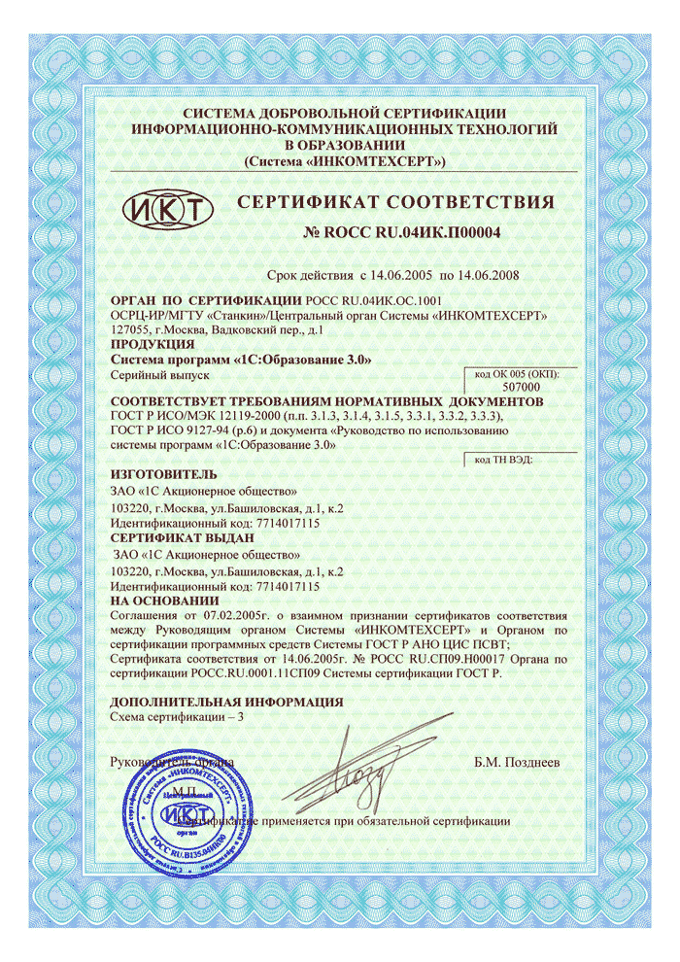
Сертификат соответствия (далее – сертификат) – документ, выданный по правилам системы сертификации, который удостоверяет, что должным образом идентифицированная продукция соответствует установленным требованиям.

Slide 23


9.5. Порядок проведения сертификации качества функционирования информационной системы (продолжение)
Знак соответствия – зарегистрированный в установленном порядке знак, который по правилам системы сертификации подтверждает соответствие маркированной им продукции установленным требованиям.
Знак соответствия при обязательной сертификации
В данном знаке отражена информация об органе по сертификации, который выдал сертификат соответствия. Буквенное и цифровое обозначение соответствует коду органа по сертификации.
Знак соответствия при добровольной сертификации
Нанесение данного знака не является обязательным требованием законодательства.

Slide 24



9.5. Порядок проведения сертификации качества функционирования информационной системы (продолжение)
Знак соответствия при декларировании соответствия
Нанесение данного знака является обязательным требованием при маркировке товаров, которые отражены в номенклатуре продукции, подлежащей подтверждению качества в форме принятия декларации о соответствии.
Знак соответствия техническому регламенту (знак обращения на рынке)
Этим знаком маркируются товары, подлежащие обязательной сертификации по техническому регламенту, на которые был получен сертификат соответствия техническому регламенту.
Знак обращения продукции на рынке Таможенного Союза
Данный знак информирует потребителя, о том, что на продукцию был оформлен сертификат или декларация Таможенного Союза.

Slide 25
9.5. Порядок проведения сертификации качества функционирования информационной системы (продолжение)
Сертификация качества функционирования ИС включает:
подачу заявки на сертификацию;
принятие решения по заявке;
отбор образцов и их испытания;
анализ полученных результатов и принятие решения о возможности выдачи сертификата соответствия;
выдачу сертификата соответствия и лицензии на применение знака соответствия;
осуществление инспекционного контроля за сертифицированной продукцией;
проведение корректирующих мероприятий при нарушении соответствия продукции установленным требованиям и неправильном применении знака соответствия;
информацию о результатах сертификации.

Slide 26
9.5. Порядок проведения сертификации качества функционирования информационной системы (продолжение)
Сертификацию проводит аккредитованный орган по сертификации.
Подача заявки на сертификацию. Заявитель продукции, подлежащей сертификации, направляет в орган по сертификации заявку по форме, принятой в системе сертификации.
Принятие решения по заявке. Орган по сертификации проводит работу по подготовке сертификации продукции. Эта работа включает в себя:
выбор схемы сертификации с учетом специфики продукции
(объем, технология, требования нормативных документов и пр.) и
предложений разработчика;
определение количества и порядка отбора образцов, подлежащих испытаниям, если это не указано в стандартах;
определение аккредитованной испытательной лаборатории, которая должна проводить испытания (если испытания не были проведены ранее);
подготовку проекта договора на выполнение работ.
Подготовительная часть работы по сертификации заканчивается выпуском решения по заявке. Решение вместе с проектом договора на выполнение работ направляется заявителю.

Slide 27
9.5. Порядок проведения сертификации качества функционирования информационной системы (продолжение)
Отбор образцов и их испытания. Испытания проводятся в испытательных лабораториях, аккредитованных на право проведения испытаний. Протоколы испытаний представляются заявителю и в орган по сертификации.
Анализ полученных результатов и принятие решения о возможности выдачи сертификата соответствия. На основании протоколов испытаний оцениваются полученные результаты и обосновываются сделанные выводы о соответствии или несоответствии продукции требованиям нормативных документов. По результатам испытаний и экспертизы документации принимается решение о выдаче сертификата, которое направляется заявителю. В случае получения отрицательных результатов испытаний принимается решение об отказе в выдаче сертификата соответствия. Кроме того, заявителю могут быть направлены предложения по устранению предполагаемых причин отрицательных результатов испытаний. После доработки сертифицируемой продукции испытания могут быть повторены.

Slide 28
9.5. Порядок проведения сертификации качества функционирования информационной системы (продолжение)
Выдача сертификата соответствия и лицензии на применение знака соответствия. Орган по сертификации после анализа протоколов испытаний, оценки производства, сертификации производства или системы качества (если это установлено схемой сертификации), анализа документации, указанной в решении по заявке, осуществляет оценку соответствия продукции установленным требованиям, оформляет сертификат на основании заключения экспертов и регистрирует его. После регистрации сертификат вступает в силу и направляется заявителю. Одновременно с выдачей сертификата заявителю выдается лицензия на право применения знака соответствия.

Slide 29
9.5. Порядок проведения сертификации качества функционирования информационной системы (продолжение)
Осуществление инспекционного контроля за сертифицированной продукцией. За сертифицированными ИС в процессе их эксплуатации в течение всего срока действия сертификата соответствия осуществляется инспекционный контроль. Он проводится в форме проверок соблюдения требований к качеству сертифицированной продукции. Результаты инспекционного контроля оформляют актом, в котором дается оценка результатов испытаний образцов и других проверок, делается общее заключение о состоянии производства сертифицированной продукции и возможности сохранения действия выданного сертификата. Акт хранится в органе по сертификации, а его копии направляются разработчику (продавцу) и в организации, принимавшие участие в инспекционном контроле. По результатам инспекционного контроля орган по сертификации может приостановить или отменить действие сертификата и аннулировать лицензию на право применения знака соответствия в случае несоответствия продукции требованиям нормативных документов, контролируемым при сертификации.

Slide 30
9.5. Порядок проведения сертификации качества функционирования информационной системы (продолжение)
Проведение корректирующих мероприятий при нарушении соответствия продукции установленным требованиям и неправильном применении знака соответствия. Заявитель разрабатывает план проведения корректирующих мероприятий, согласовывает с органом по сертификации и выполняет его. После осуществления корректирующих мероприятий могут быть проведены повторные сертификационные испытания, результаты которых считаются окончательными.
Действие сертификата и право маркирования продукции знаком соответствия могут быть возобновлены при выполнении разработчиком следующих условий:
выявлении причин несоответствия и их устранении;
представлении в орган по сертификации отчета о проделанной работе по улучшению и обеспечению качества продукции;
проведении по методикам и под контролем органа по сертификации испытаний продукции и получении положительных результатов.

Slide 31
9.6. Характеристики качества программного обеспечения (ПО)
Характеристики качества ПО – набор свойств (атрибутов) программной продукции, по которым ее качество описывается и оценивается.
ГОСТ Р ИСО/МЭК 9126-93 «Информационная технология. Оценка программной продукции. Характеристики качества и руководства по их применению» определяет 6 характеристик, которые с минимальным дублированием описывают качество ПО. Данные характеристики образуют основу для дальнейшего уточнения и описания качества ПО. Они связаны с приобретением, разработкой, эксплуатацией, поддержкой, сопровождением и проверкой ПО.

Slide 32
9.6. Характеристики качества ПО:
Функциональные возможности – набор атрибутов, относящихся к сути набора функций и их конкретным свойствам. Функции реализуют установленные или предполагаемые потребности. Данный набор атрибутов характеризует то, что программное обеспечение выполняет для удовлетворения потребностей, тогда как другие наборы, главным образом, характеризуют, когда и как это выполняется.
Надежность – набор атрибутов, относящихся к способности ПО сохранять свой уровень качества функционирования при установленных условиях за установленный период времени. Ограничения надежности проявляются из-за ошибок в требованиях, проекте и реализации ПО.
Практичность – набор атрибутов, относящихся к объему работ, требуемых для использования и индивидуальной оценки такого использования определенным или предполагаемым кругом пользователей. Круг пользователей может включать в себя косвенных пользователей, на которых влияет данное ПО или которые зависят от его использования.

Slide 33
9.6. Характеристики качества ПО (продолжение):
Эффективность – набор атрибутов, относящихся к соотношению между уровнем качества функционирования ПО и объемом используемых ресурсов при установленных условиях. Ресурсы могут включать другие программные продукты, технические средства, материалы (например, бумага для печати, оптические диски), а также услуги эксплуатирующего, сопровождающего или обслуживающего персонала.
Сопровождаемость – набор атрибутов, относящихся к объему работ, требуемых для проведения конкретных изменений. Изменения могут включать в себя исправления ошибок, усовершенствования или адаптацию ПО к изменениям в окружающей обстановке, требованиях и условиях функционирования.
Мобильность – набор атрибутов, относящихся к способности ПО быть перенесенным из одного окружения в другое. Окружающая обстановка может включать в себя организационное, техническое или программное окружение.

Slide 34
9.7. Комплексные показатели (подхарактеристики) качества программного обеспечения (ПО)
Характеристики качества ПО уточняются с помощью комплексных показателей (подхарактеристик) качества. Это является необходимым этапом в определении качества с использованием модели процесса оценивания качества, описанной в ГОСТ Р ИСО/МЭК 9126-93.

Slide 35
9.7. Комплексные показатели (подхарактеристики) качества ПО:
для характеристики «Функциональные возможности»:
  Пригодность – атрибут ПО, относящийся к наличию и соответствию набора функций конкретным задачам.
  Правильность – атрибуты ПО, относящиеся к обеспечению правильности или соответствия требованиям результатов или эффектов. Например, правильность включает необходимую степень точности вычисленных значений.
  Способность к взаимодействию – атрибуты ПО, относящиеся к его способности взаимодействовать с конкретными системами.
  Согласованность – атрибуты ПО, которые заставляют программу придерживаться соответствующих стандартов, соглашений, положений законов, рекомендаций.
  Защищенность – атрибуты ПО, относящиеся к его способности предотвращать несанкционированный доступ (случайный или преднамеренный) к программам и данным.

Slide 36
9.7. Комплексные показатели (подхарактеристики) качества ПО (продолжение):
для характеристики «Надежность»:
  Стабильность – атрибуты ПО, относящиеся к частоте отказов при ошибках в нём.
  Устойчивость к ошибке – атрибуты ПО, относящиеся к его способности поддерживать определенный уровень качества функционирования в случаях программных ошибок или нарушения определенного интерфейса. Определенный уровень качества функционирования включает возможность безопасности в случае отказа.
  Восстанавливаемость – атрибуты ПО, относящиеся к его возможности восстанавливать уровень качества функционирования и восстанавливать данные, непосредственно поврежденные в случае отказа, а также к времени и усилиям, необходимым для этого.

Slide 37
9.7. Комплексные показатели (подхарактеристики) качества ПО (продолжение):
для характеристики «Практичность»:
  Понятность – атрибуты ПО, относящиеся к усилиям пользователя по пониманию общей логической концепции и ее применимости.
  Обучаемость – атрибуты ПО, относящиеся к усилиям пользователя по обучению применению ПО (например, оперативному управлению, вводу, выводу).
  Простота использования – атрибуты ПО, относящиеся к усилиям пользователя по эксплуатации и оперативному управлению.
для характеристики «Эффективность»:
  Характер изменения во времени – атрибуты ПО, относящиеся к временам отклика и обработки, а также к скоростям выполнения его функций.
  Характер изменения ресурсов – атрибуты ПО, относящиеся к объему используемых ресурсов и продолжительности такого использования при выполнении функции.

Slide 38
9.7. Комплексные показатели (подхарактеристики) качества ПО (продолжение):
для характеристики «Сопровождаемость»:
  Анализируемость – атрибуты ПО, относящиеся к усилиям, необходимым для диагностики недостатков, случаев отказов или определения составных частей для модернизации.
  Изменяемость – атрибуты ПО, относящиеся к усилиям, необходимым для модификации, устранению отказа или для изменения условий эксплуатации.
  Устойчивость – атрибуты ПО, относящиеся к риску от непредвиденных эффектов модификации.
  Тестируемость – атрибуты ПО, относящиеся к усилиям, необходимым для проверки модифицированного ПО.

Slide 39
9.7. Комплексные показатели (подхарактеристики) качества ПО (продолжение):
для характеристики «Мобильность»:
  Адаптируемость – атрибуты ПО, относящиеся к удобству его адаптации к различным конкретным условиям эксплуатации без применения других действий или способов, кроме тех, что предназначены для этого в рассматриваемом ПО.
  Простота внедрения – атрибуты ПО, относящиеся к усилиям, необходимым для внедрения ПО в конкретное окружение.
  Соответствие – атрибуты ПО, которые заставляют программу подчиняться стандартам или соглашениям, относящимся к мобильности.
  Взаимозаменяемость – атрибуты ПО, относящиеся к простоте и трудоемкости его применения вместо другого конкретного программного средства.

Slide 40
9.8. Роль метрик в процессе разработки программного обеспечения (ПО)
Метрика – количественная оценка ПО, процесса или проекта, которая используется непосредственно либо на основе которой производятся вычисления или выполняется прогноз.
Группы метрик:
Метрики процесса используются для оценки и дальнейшего совершенствования процесса разработки ПО. Примеры: эффективность процесса, эффективность обучения персонала, производительность (отношение числа строк кода (lines of code, LOC), написанных разработчиками за месяц, к общему числу разработчиков), вероятность риска.
Метрики проекта используются для оценки хода выполнения проекта и улучшения организации работ. Примеры: время разработки ПО, стоимость проекта, потребность в ресурсах, обращение к графику (отношение объема освоенных средств к объему запланированных средств).
Метрики программного продукта (ПП) используются для оценки и повышения качества ПО. Примеры: число строк кода, число тестов, число неустраненных дефектов, надежность, плотность дефектов (отношение числа найденных дефектов к объему ПП, выраженному в KLOC; 1 KLOC = = 1000 LOC).

Slide 41
9.9. Оценка качества информационной системы
В РФ действуют два нормативных документа по оценке качества ПО:
ГОСТ Р ИСО/МЭК 9126-93 «Информационная технология. Оценка программной продукции. Характеристики качества и руководства по их применению» (частично рассматривался выше);
ГОСТ 28195-89 «Оценка качества программных средств. Общие положения».

Slide 42
9.9. Оценка качества информационной системы (продолжение)
ГОСТ Р ИСО/МЭК 9126-93 применяется для:
определения требований к качеству ПО;
оценивания технических требований к ПО при контроле за тем, чтобы требования качества были удовлетворены в процессе разработки;
описания признаков и свойств (атрибутов) внедренного ПО (например, в руководствах пользователя);
оценивания разработанного ПО перед его поставкой;
оценивания ПО перед приемкой.

Slide 43
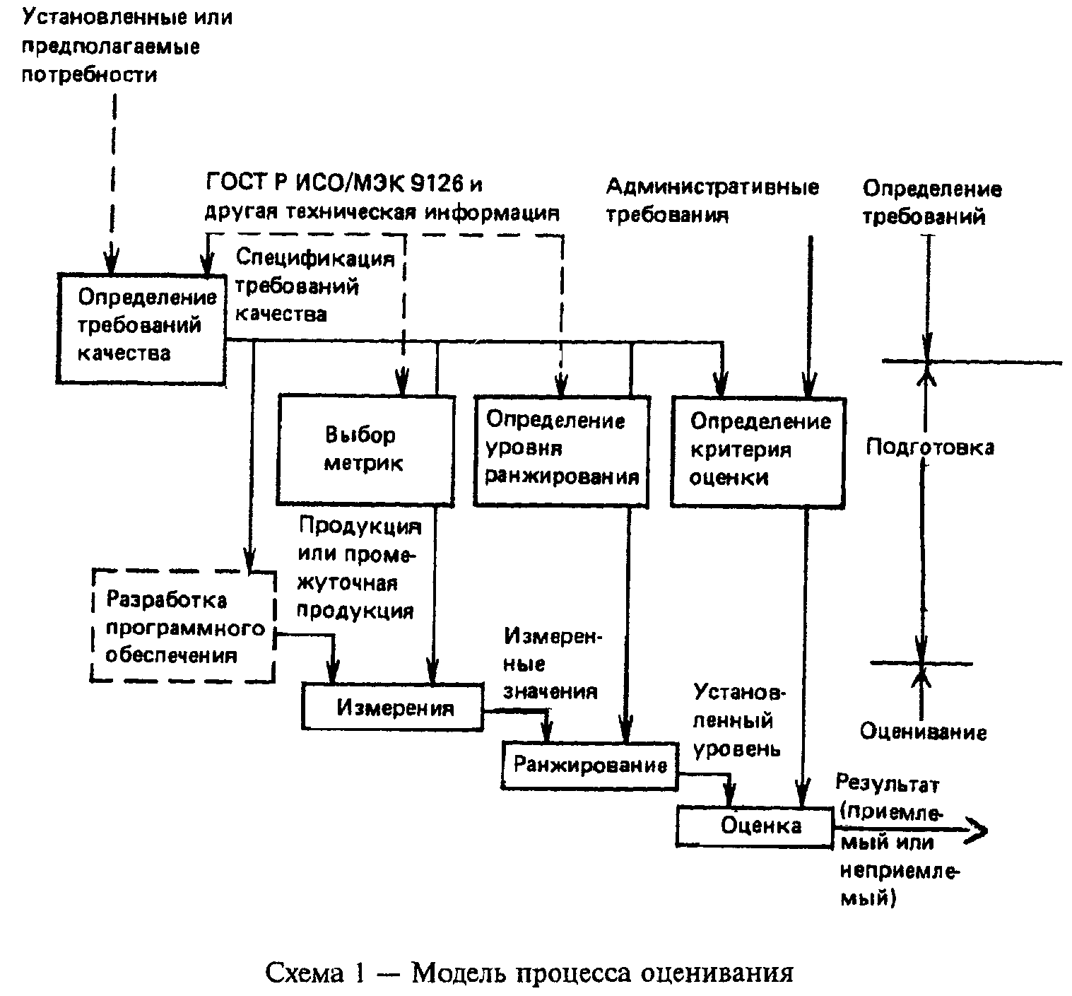
МОДЕЛЬ ПРОЦЕССА ОЦЕНИВАНИЯ
(в соответствии с ГОСТ Р ИСО/МЭК 9126-93)

Slide 44
9.9. Оценка качества информационной системы (продолжение)
Процесс оценивания состоит из трех стадий:
установление требований к качеству;
подготовка к оцениванию;
процедура оценивания.
Данный процесс может применяться на любой подходящей фазе жизненного цикла для каждого компонента программной продукции.

Slide 45
9.9. Оценка качества информационной системы (продолжение)
Установление требований к качеству.
Целью данной стадии является установление требований в терминах характеристик качества (см. подраздел 9.6) и возможных комплексных показателей (подхарактеристик) качества (см. подраздел 9.7).
Требования выражают потребности внешнего окружения для рассматриваемой программной продукции и должны быть определены до начала разработки. Так как программная продукция разделяется на основные компоненты, требования для продукции в целом могут отличаться от требований для отдельных компонентов.

Slide 46
9.9. Оценка качества информационной системы (продолжение)
Подготовка к оцениванию. Целью данной стадии является подготовка основы для оценивания.
Данная стадия включает в себя следующие этапы:
а) Выбор метрик (показателей) качества. В качестве метрик могут быть приняты количественные признаки и количественно оцениваемые взаимодействия ПО с его окружением, которые соотносятся с некоторой характеристикой качества (см. подраздел 9.8).
б) Определение уровней ранжирования. Для каждого диапазона количественных значений признаков устанавливается уровень ранжирования (отличный, хороший, средний, низкий). Измеренное значение показывает уровень удовлетворения требований (см. рисунок ниже).
в) Определение критерия оценки. Для определения качества продукции результаты оценивания различных характеристик должны быть подытожены.

Slide 47
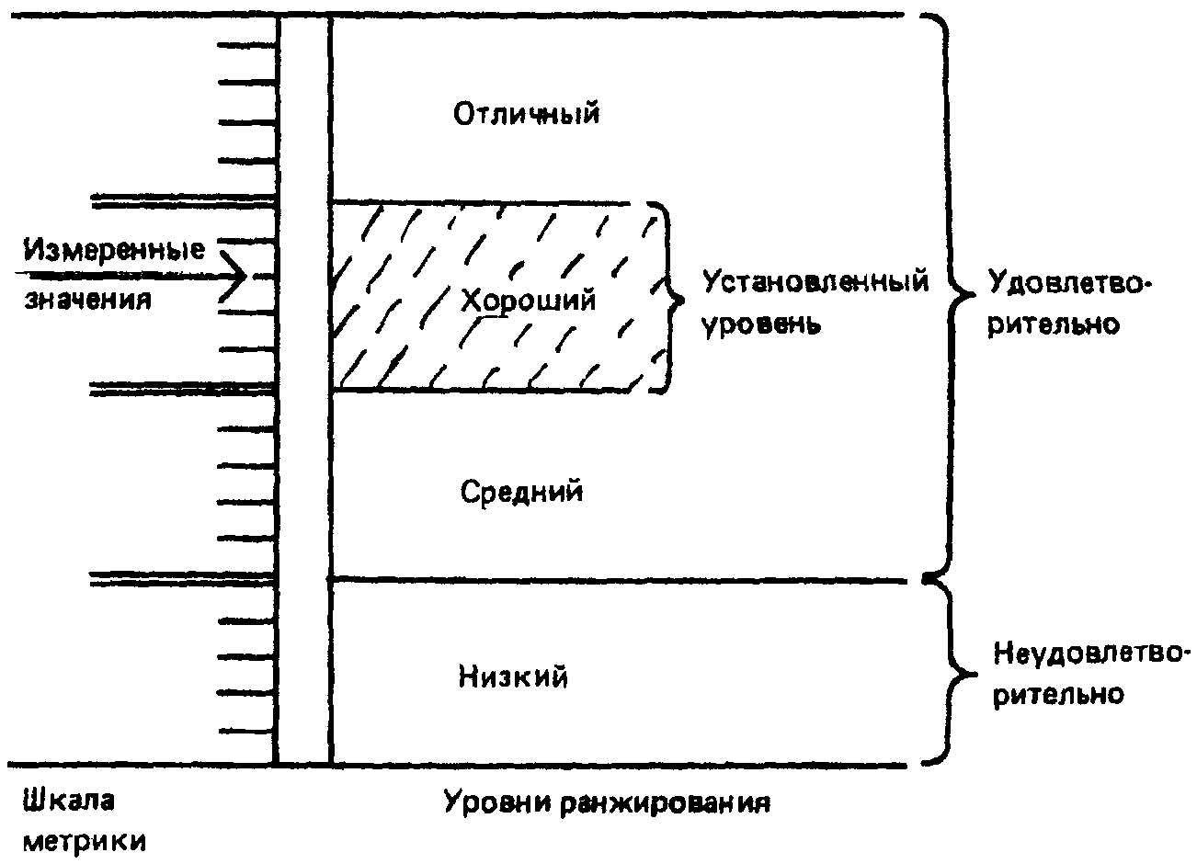
ИЗМЕРЕННОЕ ЗНАЧЕНИЕ И УСТАНОВЛЕННЫЙ УРОВЕНЬ
(в соответствии с ГОСТ Р ИСО/МЭК 9126-93)

Slide 48
9.9. Оценка качества информационной системы (продолжение)
Процедура оценивания. Данная стадия включает в себя следующие этапы:
а) Измерение. Выбранные метрики применяются к ПО. Результатом являются значения в масштабах метрик.
б) Ранжирование. Устанавливается уровень ранжирования для измеренного значения (см. рисунок выше).
в) Оценка. Обобщается множество установленных уровней. Результатом является заключение о качестве ПО. Затем обобщенное качество сравнивается с другими факторами, такими как время и стоимость. Результатом является решение руководства по приемке, отбраковке, выпуску или невыпуску ПО.

Slide 49
9.9. Оценка качества информационной системы (продолжение)
ГОСТ 28195-89 «Оценка качества программных средств. Общие положения» устанавливает модель оценки качества ПО, включающую 4 уровня показателей качества:
факторы качества;
критерии (комплексные показатели) качества;
метрики;
оценочные элементы (единичные показатели).
Каждый вышестоящий уровень содержит в качестве составляющих показатели нижестоящих уровней.

Slide 50
Факторы качества:
Надежность ПО характеризует способность ПО в конкретных областях применения выполнять заданные функции в соответствии с программными документами в условиях возникновения отклонений в среде функционирования, вызванных сбоями технических средств, ошибками во входных данных, ошибками обслуживания и другими дестабилизирующими воздействиями.
Сопровождаемость характеризует технологические аспекты, обеспечивающие простоту устранения ошибок в программе и программных документах и поддержания ПО в актуальном состоянии.
Удобство применения характеризует свойства ПО, способствующие быстрому освоению, применению и эксплуатации ПО с минимальными трудозатратами с учетом характера решаемых задач и требований к квалификации обслуживающего персонала.

Slide 51
Факторы качества (продолжение):
Эффективность характеризует степень удовлетворения потребности пользователя в обработке данных с учетом экономических, вычислительных и людских ресурсов.
Универсальность (гибкость) характеризует адаптируемость ПО к новым функциональным требованиям, возникающим вследствие изменения области применения или других условий функционирования.
Корректность характеризует степень соответствия ПО требованиям, установленным в техническом задании, требованиям к обработке данных и общесистемным требованиям.

Slide 52
Критерии (комплексные показатели) качества:
для фактора качества «Надежность ПО»:
  Устойчивость функционирования (Н1) – способность обеспечивать продолжение работы программы после возникновения отклонений, вызванных сбоями технических средств, ошибками во входных данных и ошибками обслуживания.
  Работоспособность (Н2) – способность программы функционировать в заданных режимах и объемах обрабатываемой информации в соответствии с программными документами при отсутствии сбоев технических средств.

Slide 53
Критерии (комплексные показатели) качества (продолжение):
для фактора качества «Сопровождаемость»:
  Структурность (С1) – организация всех взаимосвязанных частей программы в единое целое с использованием логических структур «последовательность», «выбор», «повторение».
  Простота конструкции (С2) – построение модульной структуры программы наиболее рациональным с точки зрения восприятия и понимания образом.
  Наглядность (С3) – наличие и представление в наиболее легко воспринимаемом виде исходных модулей ПО, полное их описание в соответствующих программных документах.
  Повторяемость (С4) – степень использования типовых проектных решений или компонентов, входящих в ПО.

Slide 54
Критерии (комплексные показатели) качества (продолжение):
для фактора качества «Удобство применения»:
  Легкость освоения (У1) – представление программных документов и программ в виде, способствующем пониманию логики функционирования программы в целом и ее частей.
  Доступность эксплуатационных программных документов (У2) – понятность, наглядность и полнота описания взаимодействия пользователя с программой в эксплуатационных программных документах.
  Удобство эксплуатации и обслуживания (У3) – соответствие процесса обработки данных и форм представления результатов характеру решаемых задач.

Slide 55
Критерии (комплексные показатели) качества (продолжение):
для фактора качества «Эффективность»:
  Уровень автоматизации (Э1) – уровень автоматизации функций процесса обработки данных с учетом рациональности функциональной структуры программы с точки зрения взаимодействия с ней пользователя и использования вычислительных ресурсов.
  Временная эффективность (Э2) – способность программы выполнять заданные действия в интервал времени, отвечающий заданным требованиям.
  Ресурсоемкость (Э3) – минимально необходимые вычислительные ресурсы и число обслуживающего персонала для эксплуатации ПО.

Slide 56
Критерии (комплексные показатели) качества (продолжение):
для фактора качества «Универсальность (гибкость)»:
  Гибкость (Г1) – возможность использования ПО в различных областях применения.
  Мобильность (Г2) – возможность применения ПО без существенных дополнительных трудозатрат на ЭВМ аналогичного класса.
  Модифицируемость (Г3) – обеспечение простоты внесения необходимых изменений и доработок в программу в процессе эксплуатации.

Slide 57
Критерии (комплексные показатели) качества (продолжение):
для фактора качества «Корректность»:
  Полнота реализации (К1) – полнота реализации заданных функций ПО и достаточность их описания в программной документации.
  Согласованность (К2) – однозначное, непротиворечивое описание и использование тождественных объектов, функций, терминов, определений, идентификаторов и т.д. в различных частях программных документов и текста программы.
  Логическая корректность (К3) – функциональное и программное соответствие процесса обработки данных при выполнении задания общесистемным требованиям.
  Проверенность (К4) – полнота проверки возможных маршрутов выполнения программы в процессе тестирования.

Slide 58
9.9. Оценка качества информационной системы (продолжение)
ГОСТ 28195-89 содержит перечень метрик для критериев качества.
Метрики для фактора качества «Надежность ПО»:
для критерия качества «Устойчивость функционирования»:
  средства восстановления при ошибках на входе;
  средства восстановления при сбоях оборудования;
  реализация управления средствами восстановления;
для критерия качества «Работоспособность»:
  функционирование в заданных режимах;
  обеспечение обработки заданного объема информации.
Для фактора качества «Эффективность» уровень метрики опускается.

Slide 59
9.9. Оценка качества информационной системы (продолжение)
ГОСТ 28195-89 содержит перечень оценочных элементов (единичных показателей) для метрик и критериев качества. Оценочные элементы определяют свойство, заданное в метрике или критерии качества.
Оценочные элементы для метрики «Средства восстановления при ошибках на входе» (фактор качества «Надежность ПО», критерий качества «Устойчивость функционирования»):
наличие требований к программе по устойчивости функционирования при наличии ошибок во входных данных;
возможность обработки ошибочных ситуаций;
полнота обработки ошибочных ситуаций;
наличие тестов для проверки допустимых значений входных данных;
наличие системы контроля полноты входных данных;
наличие средств контроля корректности входных данных;
наличие средств контроля непротиворечивости входных данных;
наличие проверки параметров и адресов по диапазону их значений;
наличие обработки граничных результатов;
наличие обработки неопределенностей (деление на 0, квадратный корень из отрицательного числа и т.д.).

Slide 60
9.9. Оценка качества информационной системы (продолжение)
Оценочные элементы для критерия качества «Уровень автоматизации» (фактор качества «Эффективность»):
проблемно-ориентированные функции;
машинно-ориентированные функции;
функции ведения и управления;
функции ввода/вывода;
функции защиты и проверки данных;
функции защиты от несанкционированного доступа;
функции контроля доступа;
функции защиты от внесения изменений;
наличие соответствующих границ функциональных областей;
число знаков после запятой в результатах вычислений.

Slide 61
9.9. Оценка качества информационной системы (продолжение)
Оценка качества ПО проводится на следующих фазах жизненного цикла ПО:
анализ;
проектирование;
реализация;
тестирование;
изготовление;
обслуживание (сопровождение).
Оценка качества ПО включает в себя:
выбор номенклатуры (т.е. перечня) показателей качества и их базовых значений;
оценку показателей качества;
сопоставление значений показателей качества с базовыми значениями.

Slide 62
Методика оценки качества ПО:
Выбор показателей качества и их базовых значений проводится на фазе анализа.
Выбор показателей для конкретного ПО осуществляется с учетом его назначения и требований областей применения:
  В ГОСТе 28195-89 представлена рекомендуемая применяемость факторов и критериев качества в зависимости от принадлежности ПО к тому или иному подклассу (группе) в соответствии с общероссийским классификатором продукции.
  В ГОСТе 28195-89 приведена взаимосвязь факторов, критериев и метрик с фазами жизненного цикла ПО.
  Выбор оценочных элементов в метрике зависит от функционального назначения оценочного элемента и определяется с учетом данных, полученных при проведении испытаний различных видов, а также по результатам эксплуатации ПО.
  Выбранная номенклатура показателей фиксируется в техническом задании на разработку ПО.

Slide 63
Методика оценки качества ПО (продолжение):
Выбор показателей качества и их базовых значений (продолжение).
  Базовые значения показателей должны отражать современный уровень качества и его прогнозируемый мировой уровень.
  В качестве базовых значений показателей можно принимать показатели существующего аналога или расчетного ПО, принимаемого за эталонный образец.
  В качестве аналога выбирается реально существующее ПО того же функционального назначения, что и сравниваемое, с такими же основными параметрами, подобной структуры и применяемое в таких же условиях эксплуатации.

Slide 64
Методика оценки качества ПО (продолжение):
Оценка показателей качества. Для показателей качества на всех уровнях (факторы, критерии, метрики, оценочные элементы) принимается единая шкала оценки от 0 до 1.
Показатели качества на каждом вышестоящем уровне (кроме уровня оценочных элементов) определяются показателями качества нижестоящего уровня, т.е.:
  результаты оценки каждого фактора определяются результатами оценки соответствующих ему критериев;
  результаты оценки каждого критерия определяются результатами оценки соответствующих ему метрик;
  результаты оценки каждой метрики определяются результатами оценки соответствующих ей оценочных элементов.

Slide 65
Методика оценки качества ПО (продолжение):
Оценка показателей качества (продолжение). Для определения значений оценочных элементов используются 2 метода: экспертный и расчетный. Примеры оценочных элементов фактора качества «Надежность ПО»:
Код элемента | Наименование | Метод оценки | Оценка
Н0103 | Полнота обработки ошибочных ситуаций | Экспертный | 0 – 1
Н0305 | Показатель устойчивости к искажающим воздействиям | Расчетный | P (Y) = 1 - D/K, где D – число экспериментов, в которых искажающие воздействия приводили к отказу, К – число экспериментов, в которых имитировались искажающие воздействия

Slide 66
Методика оценки качества ПО (продолжение):
Оценка показателей качества (продолжение). Коды оценочных элементов составлены из 5 символов следующим образом:
  1-ый символ – буква русского алфавита – указывает на принадлежность элемента тому или иному фактору («Н» – надежности ПО, «С» – сопровождаемости, «У» – удобству применения, «Э» – эффективности, «Г» – универсальности (гибкости), «К» – корректности);
  2-ой и 3-ий символы – номер метрики, которой принадлежит оценочный элемент;
  4-ый и 5-ый символы – порядковый номер данного оценочного элемента в метрике.
  Пример: код оценочного элемента «Н0103» («Полнота обработки ошибочных ситуаций») означает, что это 3-ий оценочный элемент из 1-ой метрики («Средства восстановления при ошибках на входе») фактора «Надежность ПО».

Slide 67

Методика оценки качества ПО (продолжение):
Оценка показателей качества (продолжение).
  На каждом уровне (кроме уровня оценочных элементов) проводятся вычисления показателей качества, т.е. определение количественных значений абсолютных показателей Р_{ij} (где j – порядковый номер показателя данного уровня для i-го показателя вышестоящего уровня) и относительных показателей К_{ij}, являющихся функцией показателя Р_{ij} и базового значения
  Каждый показатель качества 2-го и 3-го уровней (критерий и метрика) характеризуется двумя числовыми параметрами – количественным значением и весовыми коэффициентами V_{ij}.
  Сумма весовых коэффициентов показателей уровня l, относящихся к i-му показателю вышестоящего уровня l-1, есть величина постоянная. Сумма весовых коэффициентов V_{ij} принимается равной 1.

Slide 68
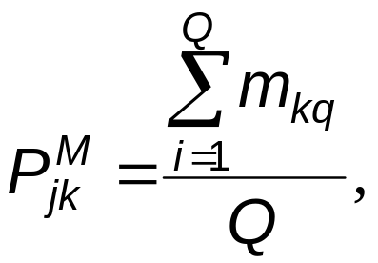
Методика оценки качества ПО (продолжение):
Оценка показателей качества (продолжение).
  Итоговая оценка k-ой метрики j-го критерия ведется по формуле:
  где m – оценка оценочного элемента;
  q – порядковый номер оценочного элемента;
  Q – число оценочных элементов в k-ой метрике.

Slide 69
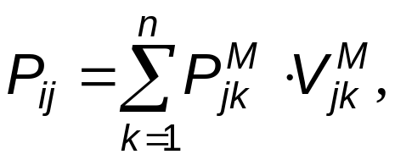
Методика оценки качества ПО (продолжение):
Оценка показателей качества (продолжение).
  Абсолютные показатели критериев i-го фактора качества определяются по формуле:
  где n – число метрик, относящихся к j-му критерию.

Slide 70
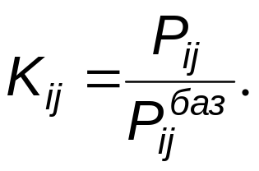
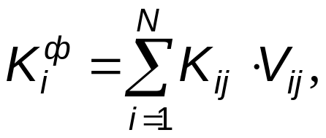
Методика оценки качества ПО (продолжение):
Сопоставление значений показателей качества с базовыми значениями.
  Относительный показатель j-го критерия i-го фактора качества вычисляется по формуле:
  Оценка i-го фактора качества вычисляется по формуле:
  где N – число критериев качества, относящихся к i-му фактору.
  Общая оценка качества ПО в целом формируется экспертами по набору полученных значений оценок факторов качества.

Slide 71
9.9. Оценка качества информационной системы (продолжение)
Сравнение нормативных документов по оценке качества ПО:
ГОСТ Р ИСО/МЭК 9126-93 «Информационная технология. Оценка программной продукции. Характеристики качества и руководства по их применению» ориентирован на представление пользователя. Для применения этого ГОСТа требуется разработка модели качества ПО, включающая метрики, а также методы оценивания и ранжирования с указанием применимости на стадиях жизненного цикла ПО.
ГОСТ 28195-89 «Оценка качества программных средств. Общие положения» ориентирован на представление разработчика; содержит рекомендуемый перечень показателей качества.
При сопоставлении характеристик и подхарактеристик 1-го ГОСТа с факторами и критериями 2-го следует учесть несоответствие используемой терминологии. Например, в 1-ом ГОСТе есть подхарактеристика «согласованность», а во 2-ом – критерий «согласованность». Но в различных ГОСТах этот термин имеет разный смысл. Точное сопоставление характеристик и подхарактеристик 1-го ГОСТа с факторами и критериями 2-го оказывается, как правило, невозможным.

Slide 72
9.10. Методы обеспечения и контроля качества информационной системы
В соответствии с ГОСТ 28195-89 методы определения показателей качества ПО различаются:
по способам получения информации о ПО: измерительный, регистрационный, органолептический, расчетный;
по источникам получения информации о ПО: традиционный, экспертный, социологический.

Slide 73
9.10.1. Методы определения показателей качества ПО:
Измерительный метод основан на получении информации о свойствах и характеристиках ПО. Например, с использованием этого метода определяются: число строк исходного текста программы, число строк-комментариев, число операторов, число точек входа (выхода), время реакции программы и другие показатели.
Регистрационный метод основан на получении информации во время испытаний или функционирования ПО, когда регистрируются и подсчитываются определенные события, например, время и число сбоев и отказов, время начала и окончания работы.
Органолептический метод основан на использовании информации, получаемой в результате анализа восприятия органов чувств (зрения, слуха), и применяется для определения таких показателей как удобство применения, эффективность и т.п.

Slide 74
9.10.1. Методы определения показателей качества ПО (продолжение):
Расчетный метод основан на использовании формул, а также статистических данных, накапливаемых при испытаниях, эксплуатации и сопровождении ПО. При помощи этого метода определяются вероятность безотказной работы, оценка простоты программы по числу точек входа и выхода, оценка простоты программы по числу переходов по условию.
Экспертный метод – определение значений показателей качества ПО осуществляется группой экспертов-специалистов, компетентных в решении данной задачи, на базе их опыта и интуиции. Данный метод применяется в случаях, когда задача не может быть решена никаким другим из существующих способов или другие способы являются значительно более трудоемкими. Экспертный метод рекомендуется применять при определении показателей наглядности, полноты и доступности программной документации, легкости освоения программной документации и программ, структурности.
Социологический метод основан на обработке специальных анкет-вопросников.

Slide 75
9.10.2. Обеспечение качества информационной системы (ИС)
Процесс менеджмента качества описан в ГОСТ Р ИСО/МЭК 12207-2010 Информационная технология. Системная и программная инженерия. Процессы жизненного цикла программных средств.
Цель процесса менеджмента качества: гарантия того, что продукты, услуги и реализации процессов жизненного цикла соответствуют целям организации в области качества и удовлетворяют заказчика.
Методы обеспечения качества ИС:
проведение периодических ревизий (т.е. пересмотров) планов обеспечения качества проекта;
проведение мониторинга состояния совершенствования продукции и услуг в области качества;
выполнение корректирующих действий, если конечные цели менеджмента качества не достигнуты.

Slide 76
9.11. Экономическая эффективность информационных систем (ИС)
Под эффективностью ИС будем понимать степень соответствия реальных результатов применения ИС требуемым результатам.
Рассмотрим методики расчета следующих экономических показателей:
величины основных фондов;
себестоимости ИС;
цены ИС;
прибыли;
рентабельности.

Slide 77
9.11.1. Определение величины основных фондов, их распределение и использование
Основной капитал – величина основных фондов как материальных ценностей, имеющих длительный период функционирования, долгое время участвующих в производстве, почти не меняя своей вещественной формы и постепенно (по частям) переносящих свою стоимость на готовый продукт.
Оборудование, необходимое для работы с программными продуктами:
Наименование | Цена, руб.
Компьютер
Принтер
…
ВСЕГО | Ф_{бал}
первоначальная (балансовая) стоимость основных фондов

Slide 78
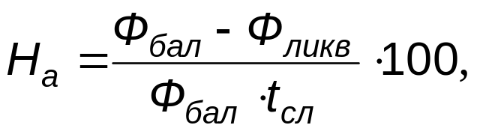
9.11.1. Определение величины основных фондов, их распределение и использование (продолжение)
Амортизация основного капитала – процесс переноса стоимости основного капитала по мере износа на производимую с его помощью продукцию и использование этой стоимости для последующего воспроизводства основного капитала.
Амортизационный фонд – сумма износа основного капитала, предназначенная для возмещения его стоимости.
Амортизационные отчисления – денежное выражение перенесённой стоимости, входящее в себестоимость продукции.
Норма амортизации основных фондов Н_{а} – величина амортизационных отчислений в год (в процентах), определяемая по формуле:
(1)
где Ф_{ликв} – ликвидационная стоимость (цена, за которую можно продать имеющиеся основные средства по истечении срока их службы);
t_{сл} – срок службы основных фондов.

Slide 79
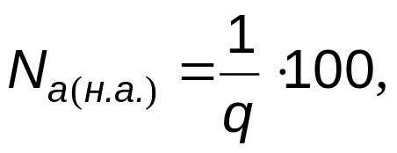
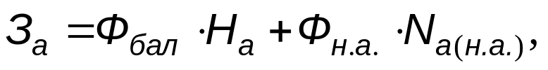
9.11.1. Определение величины основных фондов, их распределение и использование (продолжение)
Нематериальные активы не имеют вещественной формы, но приносят предприятию доход от их использования или реализации. К нематериальным активам относятся программные продукты, используемые для разработки ИС.
Величина амортизационных отчислений N_{а(н.а.)} за использование нематериальных активов определяется (в процентах) по формуле:
(2)
где q – количество месяцев (если расчёт N_{а(н.а.)} производится за месяц) или лет (если расчёт N_{а(н.а.)} производится за год) использования нематериальных активов.
Величина амортизации за год З_{а} определяется по формуле:
(3)
где Ф_{н.а.} – цена покупки нематериальных активов.

Slide 80
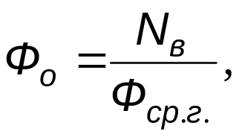
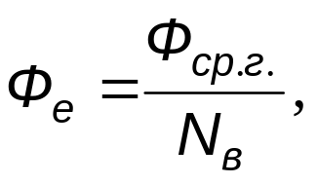
9.11.1. Определение величины основных фондов, их распределение и использование (продолжение)
Фондоотдача Ф_{о} показывает, сколько рублей продукции приносит один рубль капитала:
(4)
где N_{в} – годовой выпуск продукции предприятия;
Ф_{ср.г.} – среднегодовая стоимость основных производственных фондов.
Фондоёмкость Ф_{е} показывает, сколько рублей основного капитала необходимо для производства одного рубля продукции:
(5)

Slide 81
9.11.2. Себестоимость продукции
Себестоимость продукции – выраженные в денежной форме затраты предприятия на оплату труда и материально-технические средства, необходимые для производства и реализации продукции.

Slide 82
9.11.2.1. Калькулирование себестоимости
Калькулирование себестоимости – это способ группировки затрат. Типовая калькуляция включает группировки затрат по следующим статьям:
Сырьё и материалы.
Покупные полуфабрикаты, комплектующие изделия, услуги других организаций.
Возвратные отходы (вычитаются).
Топливо и энергия на технологические цели.
Основная заработная плата производственных рабочих.
Дополнительная заработная плата производственных рабочих.
Страховые взносы.
Расходы на подготовку и освоение производства.

Slide 83
9.11.2.1. Калькулирование себестоимости (продолжение)
Типовая калькуляция включает группировки затрат по следующим статьям (продолжение):
Износ инструментов и приспособлений целевого назначения (амортизация основных фондов).
Расходы на содержание и эксплуатацию оборудования.
Общезаводские расходы.
Потери от брака.
Прочие производственные расходы.
Внепроизводственные расходы (расходы на рекламу).

Slide 84

9.11.2.2. Затраты на разработку программ
Затраты на разработку программ З_{рп} можно определить по следующей формуле:
(6)
где З_{рп} – заработная плата программистов;
З_{м} – стоимость материалов (носителей информации, бумаги, тонера и т.п.);
З_{отл} – затраты на отладку;
З_{нр} – накладные расходы (% от основной зарплаты).

Slide 85
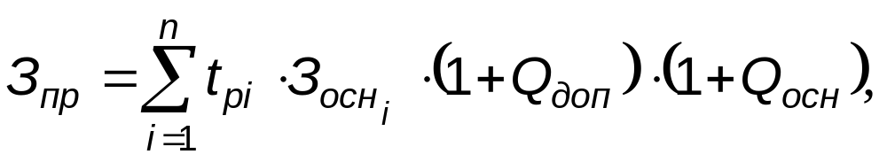
9.11.2.2. Затраты на разработку программ (продолжение)
Заработная плата программиста определяется по формуле:
(7)
где n – число разработчиков программного продукта, чел.;
t_{pi} – трудоёмкость работ i-го разработчика, чел./дн.;
З_{оснi} – основная заработная плата i-ого разработчика, руб./дн.;
Q_{доп} – коэффициент, учитывающий дополнительные выплаты организации-разработчика (0,2);
Q_{осн} – коэффициент, учитывающий отчисления на социальные нужды по действующему законодательству (0,3).

Slide 86
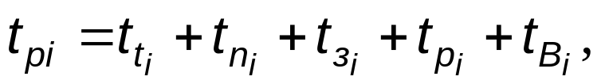
9.11.2.2. Затраты на разработку программ (продолжение)
Трудоёмкость работ i-го разработчика определяется по формуле:
(8)
где t_{ti} – трудоёмкость разработки технического задания, чел./дн;
t_{ni} – трудоёмкость разработки технического проекта, чел./дн;
t_{зi} – трудоёмкость постановки задачи, чел./дн;
t_{рi} – трудоёмкость разработки рабочего проекта, чел./дн;
t_{Вi} – трудоёмкость внедрения, чел./дн.

Slide 87
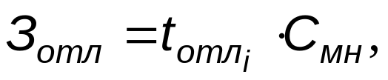

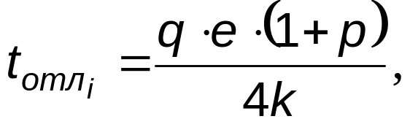
9.11.2.2. Затраты на разработку программ (продолжение)
Затраты на отладку определяются по формуле:
(9)
где С_{мн} – стоимость работ по отладке, руб./дн.:
(10)
Время, требуемое для отладки, может быть рассчитано по формуле:
(11)
где q – предполагаемое время для отладки;
е – коэффициент сложности программы (1,8; 1,2);
р – коэффициент коррекции программы (0,5);
k – коэффициент квалификации разработчика (1,7; 1,5).

Slide 88

9.11.2.3. Эксплуатационные затраты
Эксплуатационные затраты включают в себя:
Прямые затраты по содержанию исполнителей, занятых выполнением определённой функции при использовании комплекса технических средств и оргтехники.
Сопряжённые затраты, связанные с содержанием исполнителей, которые в том или ином объёме, наряду с другими функциями, выполняют или обслуживают функцию, указанную в п.1, или способствуют её выполнению.
Затраты, связанные с эксплуатацией оргтехники.
Таким образом, общие эксплуатационные затраты рассчитываются по формуле:
(12)
где З_{п} – прямые затраты;
З_{с} – сопряжённые затраты;
З_{э} – затраты, связанные с эксплуатацией оргтехники.

Slide 89

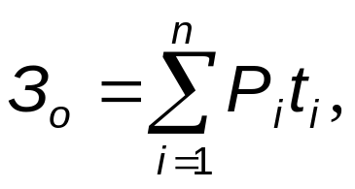
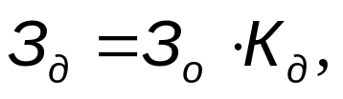
9.11.2.3.1. Прямые затраты
Прямые затраты рассчитываются по формуле:
(13)
Фонд основной заработной платы рассчитывается по формуле:
(14)
где P_{i} – количество работников, непосредственно использующих оргтехнику или занятых в оргсистеме, чел.;
t_{i} – годовой фонд зарплаты, руб./мес.
Фонд дополнительной заработной платы с отчислениями на социальное страхование рассчитывается по формуле:
(15)
где К_{д} – коэффициент, определяющий размер дополнительной заработной платы и отчислений (0,2).

Slide 90

9.11.2.3.2. Сопряжённые затраты
Для определения этих затрат необходимо установить:
В каких подразделениях, сколько и каких работников занято выполнением соответствующих функций (см. подпункт 9.11.2.3).
Примерный удельный вес загрузки работников этими функциями в общем бюджете времени.
Фонд заработной платы соответствующих работников.
Сопряжённые затраты рассчитываются по формуле:
(16)
где Н_{о} – количество работников-соисполнителей;
У_{в} – удельный вес загрузки работников-соисполнителей определёнными функциями (0,05);
З_{г} – годовой фонд заработной платы, руб.;
К_{нр} – коэффициент, учитывающий размер накладных расходов (1,15).

Slide 91

9.11.2.3.3. Затраты, связанные с эксплуатацией оргтехники
Затраты, связанные с эксплуатацией оргтехники (обеспечением её бесперебойного функционирования) определяются по формуле:
(17)
где Ф_{зп} – фонд основной и дополнительной зарплаты персонала, обслуживающего оргтехнику, с учётом страховых взносов, руб.;
З_{эл} – стоимость электроэнергии, потребляемой оргтехникой, руб.;
З_{р} – стоимость запасных частей и материалов, необходимых для ремонта технических средств, руб. (если вся техника находится на гарантийном обслуживании, то З_{р} = 0);
З_{м} – стоимость материалов, необходимых для нормального функционирования оргтехники, руб.;
З_{а} – годовые амортизационные отчисления, руб.;
З_{пр} – прочие затраты.

Slide 92
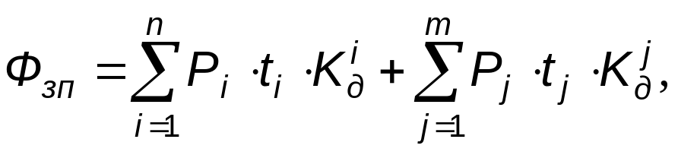


9.11.2.3.3. Затраты, связанные с эксплуатацией оргтехники (продолжение)
Фонд зарплаты персонала, обслуживающего оргтехнику, определяется по формуле:
(18)
где Р_{i} – количество инженерно-технических работников (ИТР) i-й категории, обслуживающих оргтехнику, чел.;
Р_{j} – количество рабочих j-й категории, обслуживающих оргтехнику, чел.;
t_{i} – месячный фонд зарплаты ИТР i-й категории, руб.;
t_{j} – среднемесячная зарплата рабочего j-й категории, руб.;
– коэффициент, учитывающий дополнительную зарплату для ИТР i-й категории (1,15);
– коэффициент, учитывающий дополнительную зарплату для рабочих j-й категории (1,15).

Slide 93


9.11.2.3.3. Затраты, связанные с эксплуатацией оргтехники (продолжение)
Затраты на электроэнергию, потребляемую оргтехникой, определяются по формуле:
(19)
где М_{у} – мощность технических средств, кВт;
Ф_{д} – действительный фонд времени работы оргтехники с учётом времени, необходимого на профилактические работы, час.;
Ц_{э} – стоимость одного кВт⋅ч электроэнергии, руб./(кВт⋅ч);
А_{к} – коэффициент интенсивного использования мощности (0,9).
Стоимость материалов, необходимых для эксплуатации оргтехники (затраты на приобретение носителей информации, вспомогательных материалов, бумаги и т.п.), рассчитывается по формуле:
(20)
где С_{д} – стоимость технических средств, руб.;
Н_{м} – коэффициент (0,1).

Slide 94
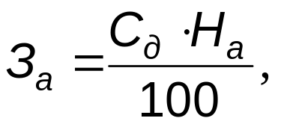
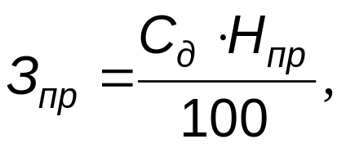
9.11.2.3.3. Затраты, связанные с эксплуатацией оргтехники (продолжение)
Годовые амортизационные отчисления рассчитываются по формуле:
(21)
где Н_{а} – процент амортизационных отчислений.
Прочие затраты, связанные с эксплуатацией оргтехники (стоимость аренды помещений, отопления, освещения и др.), рассчитываются по формуле:
(22)
где Н_{пр} – процент от стоимости оргтехники (150).

Slide 95

9.11.3. Цена продукции
От уровня цены зависят величина прибыли предприятия, конкурентоспособность предприятия и его продукции, финансовая устойчивость предприятия. Цена на продукцию зависит от спроса на продукцию, издержек (себестоимости) и конкуренции на рынке.
Величина прибыли от реализации продукции определяется следующим образом:
(23)
где Ц – отпускная цена продукции;
С – себестоимость продукции;
Q – объём реализованной продукции.
Отпускная цена предприятия = С + Пр + Акциз + НДС,
(24)
где НДС – налог на добавленную стоимость, его ставка – 18%.

Slide 96
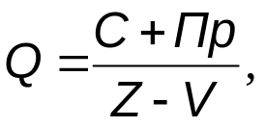
9.11.3. Цена продукции (продолжение)
Оптовая рыночная цена = Отпускная цена предприятия +
+ Наценки посреднических организаций (издержки посредника + + прибыль посредника + НДС посредника)
(25)
Розничная цена = Оптовая рыночная цена + Торговые наценки (издержки торговли + прибыль торговли + НДС торговли)
(26)
Расчёт цены на основе анализа безубыточности и обеспечения целевой прибыли сводится к определению такой цены, которая обеспечит предприятию желаемый объём прибыли.
Объём продаж определяется по следующей формуле:
(27)
где С – постоянные затраты; Пр – сумма расчётной (желаемой) прибыли;
Z – цена единицы изделия; V – переменные затраты на единицу изделия.
Окончательная цена изделия может корректироваться с учётом каких-либо его уникальных свойств, уровня обслуживания, особых гарантий покупателям.

Slide 97
9.11.4. Прибыль
Прибыль является обобщающим показателем хозяйственной деятельности предприятия и в общем виде представляет собой чистый доход предприятия, полученный из выручки от реализации продукции и других финансовых результатов деятельности после возмещения материальных затрат и выделения средств на оплату труда.
Балансовая (валовая) прибыль:
П_{б} = +(-) П_{рп} +(-) П_{рмц} +(-) П_{во},
(28)
где П_{рп} – прибыль (убыток) от реализации продукции;
П_{рмц} – прибыль (убыток) от реализации иных материальных ценностей;
П_{во} – доходы от внереализационных операций, уменьшенные на сумму расходов по этим операциям.

Slide 98
9.11.4. Прибыль (продолжение)
Прибыль (убыток) от реализации продукции:
П_{рп} = В - С,
(29)
где В – выручка от реализации продукции;
С – затраты на производство и реализацию продукции.
Чистая прибыль определяется путём вычитания из балансовой прибыли налогов, отчислений, штрафов и других первоочередных платежей:
ЧП = П_{б} - Налоги - Отчисления - Штрафы
(30)

Slide 99
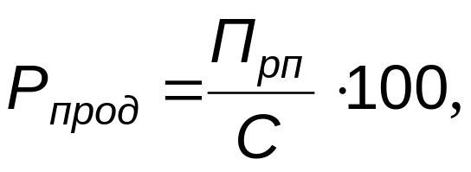
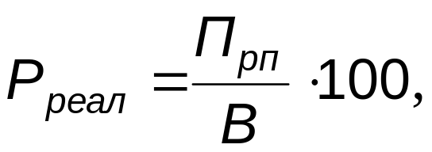
9.11.5. Рентабельность
Рентабельность продукции характеризует прибыльность выпускаемой предприятием продукции:
(31)
где П_{рп} – прибыль от реализации продукции;
С – себестоимость продукции.
Рентабельность реализации (оборота) показывает, какой процент прибыли получает предприятие с каждого рубля реализации:
(32)
где В – выручка от реализации продукции.

Slide 100
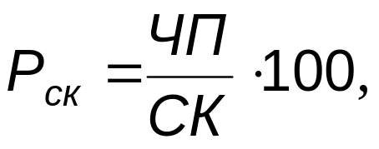
9.11.5. Рентабельность (продолжение)
Рентабельность собственного капитала характеризует прибыль, которая приходится на рубль собственного капитала после уплаты процентов за кредит и налогов:
(33)
где ЧП – чистая прибыль;
СК – собственный капитал.

Slide 101
Литература
Основы построения автоматизированных информационных систем: учебник / В.А. Гвоздева, И.Ю. Лаврентьева. – М.: ИД «ФОРУМ»: ИНФРА-М, 2011. – 320 с. (имеется в библиотеке КТИ)
Проектирование информационных систем: учеб. пособие / Н.З. Емельянова, Т.Л. Партыка, И.И. Попов. – М.: ИД «ФОРУМ»: ИНФРА-М, 2011. – 432 с. (имеется в библиотеке КТИ)
http://standard.gost.ru/wps/portal/ – Каталог действующих национальных стандартов.
http://iso.gost.ru/wps/portal/ – Каталог стандартов ИСО.
http://www.iso.org/iso/ru/home – ИСО – Международная организация по стандартизации.
Правила по проведению сертификации в Российской Федерации (утв. постановлением Госстандарта РФ от 10.05.2000г. № 26).
http://www.rospromtest.ru – Центр сертификации РОСПРОМТЕСТ.
http://www.intuit.ru/studies/courses/506/362/info – Стандартизация и сертификация программного обеспечения / Б.М. Позднеев. – Национальный Открытый Университет «ИНТУИТ», опубликовано 02.04.2010г.

Slide 102
Литература (продолжение)
Государственный стандарт РФ ГОСТ Р ИСО/МЭК 9126-93 «Информационная технология. Оценка программной продукции. Характеристики качества и руководства по их применению» (утв. постановлением Госстандарта РФ от 28.12.1993г. № 267).
Технология разработки программных продуктов: учеб. пособие для студентов учреждений сред. проф. образования / А.В. Рудаков. – М.: Издательский центр «Академия», 2010. – 208 с. (имеется в библиотеке КТИ)
Межгосударственный стандарт ГОСТ 28195-89 «Оценка качества программных средств. Общие положения» (утв. постановлением Госстандарта СССР от 28.07.1989г. № 2507).
Общероссийский классификатор продукции ОК 005-93 (утв. постановлением Госстандарта РФ от 30.12.1993г. № 301).
Национальный стандарт РФ ГОСТ Р ИСО/МЭК 12207-2010 «Информационная технология. Системная и программная инженерия. Процессы жизненного цикла программных средств».

Slide 103
Литература (продолжение)
Методические указания по написанию экономической части выпускной работы для студентов по направлению 2202 «Автоматизированные системы обработки информации и управления». – Камышин: КТИ ВолгГТУ (электронный вариант).

